Slide 1
8.c
2007./2015..

Slide 2
Bio je dug dan bez tebe prijatelju I reći ću ti sve o tome kada te ponovo vidim Dogurali smo daleko od mjesta gdje smo počeli Reći ću ti sve o tome kada te ponovo vidim.
Kako da ne pričamo o obitelji kada je obitelj sve što imamo? Kroz sve što sam prošao ti si stajao pored mene i sada ćeš biti samnom po zadnji put.

Slide 3
Kristijan Babić
20.7.2000.

Slide 4
Klara Barić
9.4.2000

Slide 5
Matija Barić
17.10.2000

Slide 6
Gabriela Blažević
29.11.2000

Slide 7
Jure-Franjo Bodlović
25.5.2000

Slide 8
Marin Božić
8.10.2000.

Slide 9
Anja Domazet
14.8.2000

Slide 10
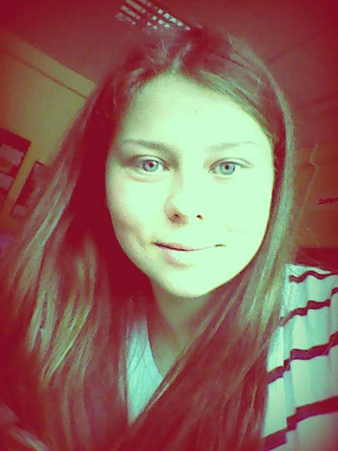
Dunja Grgurević
19.4.2000

Slide 11
Franko Haznadarević
2.7.2000.

Slide 12
Anamarija Kovačević
22.7.2000

Slide 13
Gabrijela Krušenicki
14.12.2000

Slide 14
Mihael Krušenicki
12.1.2001.

Slide 15
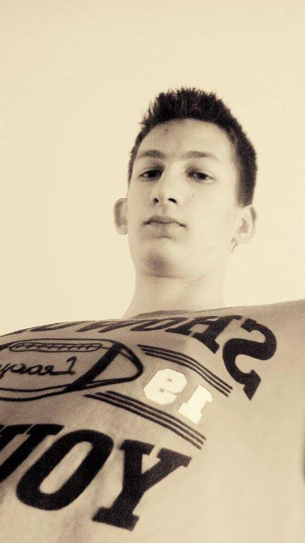
Domagoj Lucić
29.5.2000

Slide 16
Mislav Miščančuk
7.1.2000.

Slide 17
Reana Miščančuk
14.1.2001

Slide 18
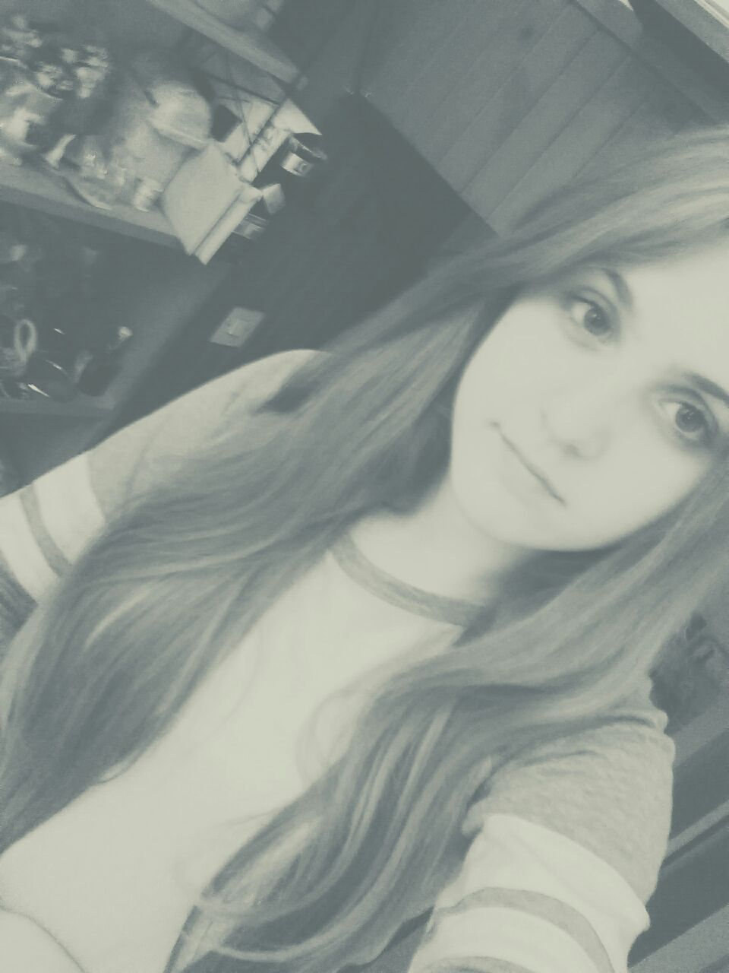
Nives Novak
19.8.2000

Slide 19
Pavo Nujić
26.2.2001.

Slide 20
Josip Ostović
21.5.2000.

Slide 21
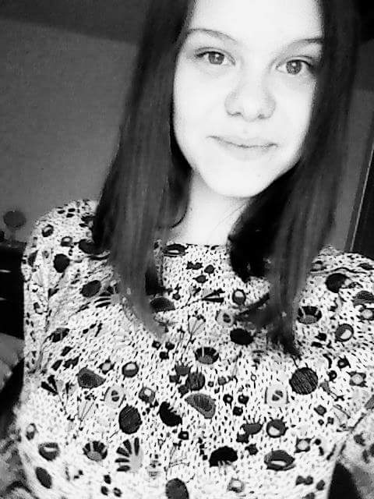
Dorotea Vargašević
15.12.2000

Slide 22
Helena Vidaković
26.12.2000

Slide 23
Ivan Zdjelarević
29.7.2000

Slide 24
Krenite u budućnost bez straha.Krenite u nova osvajanja.Uspnite se na planinu.Plivajte u oceanu.Pokažite se svijetu.Ali… nikad ne zaboravite malo selo i male ljude s kojima ste odrasli.

Slide 25
Kako smo krenuli…

Slide 26
1. i 2. razred

Slide 27
3. razred

Slide 28
4. razred

Slide 29
5. razred

Slide 30
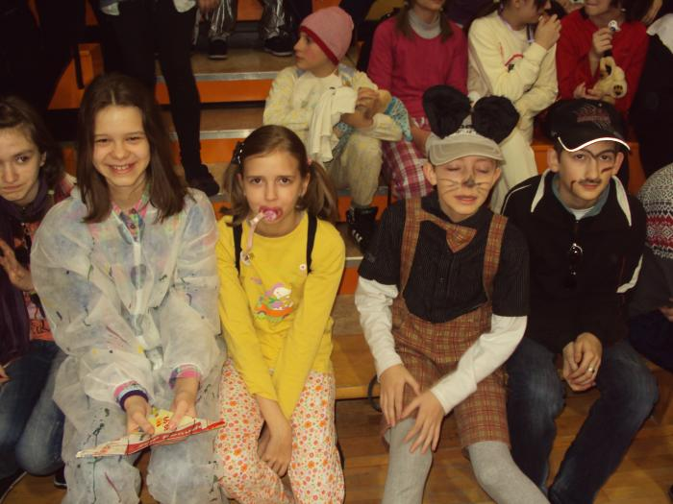
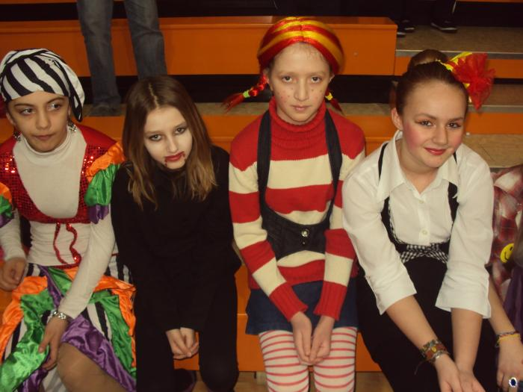
Maškare

Slide 31
6. razred

Slide 32
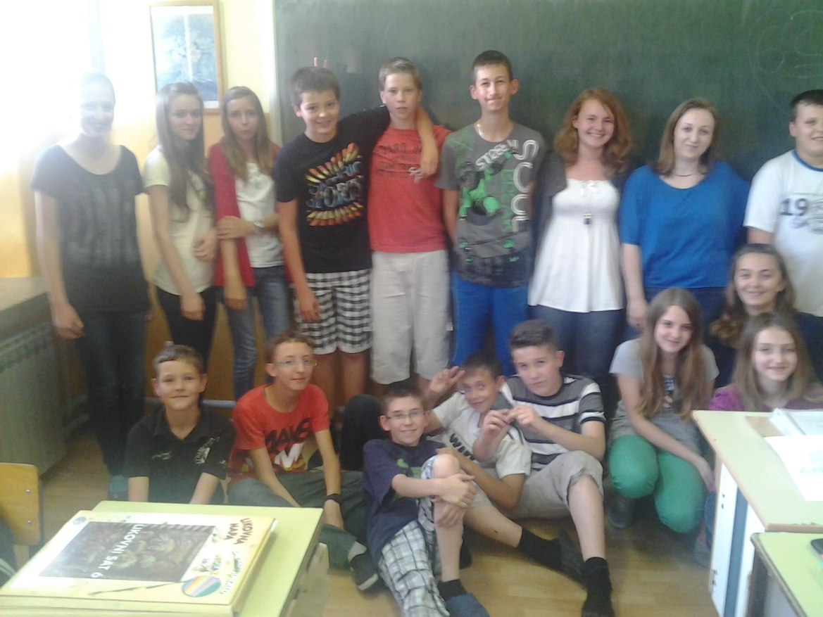

Slide 33
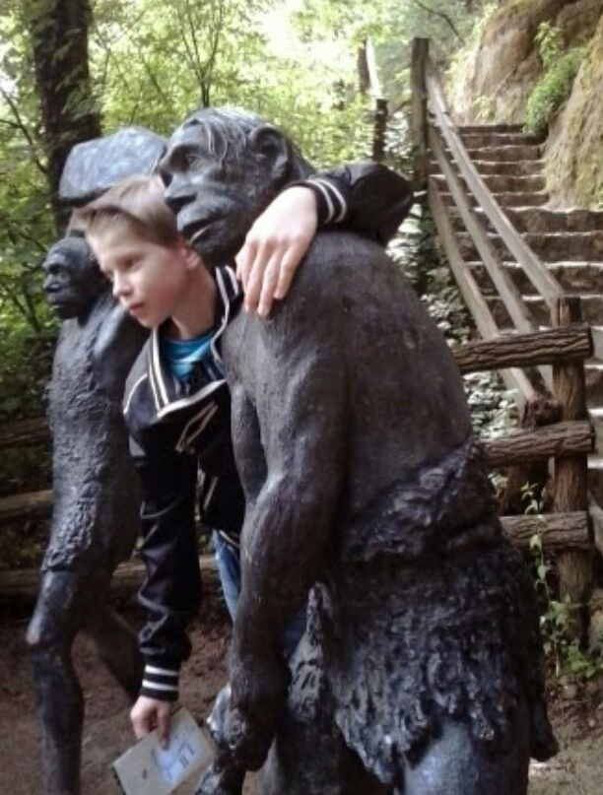

Slide 34
Jednu mladost imam samo srce jedno a mi nismo zajedno generacija se rastaje i dijeli tebe su mi uzeli

Slide 35
7. razred

Slide 36
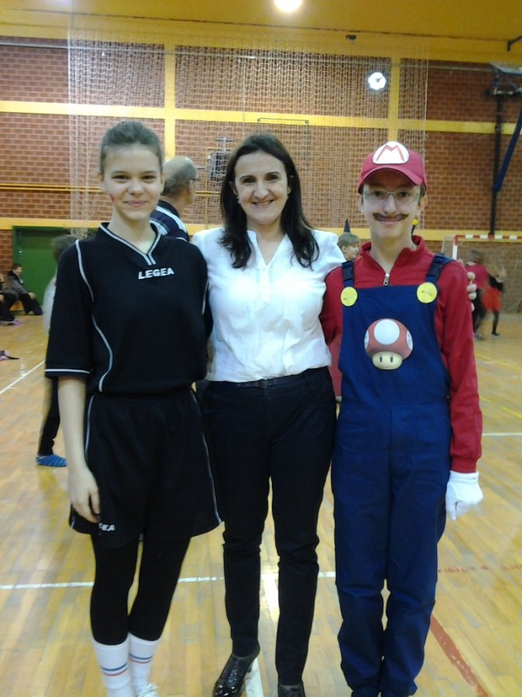
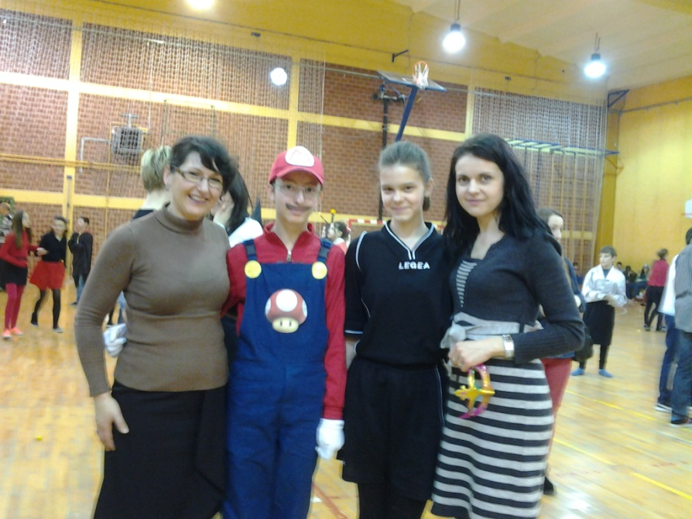
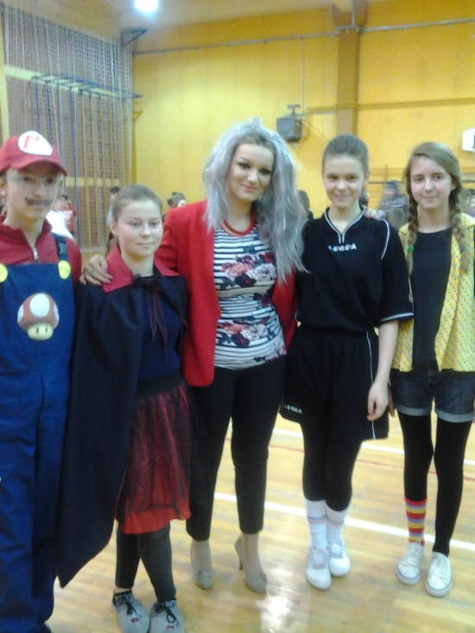
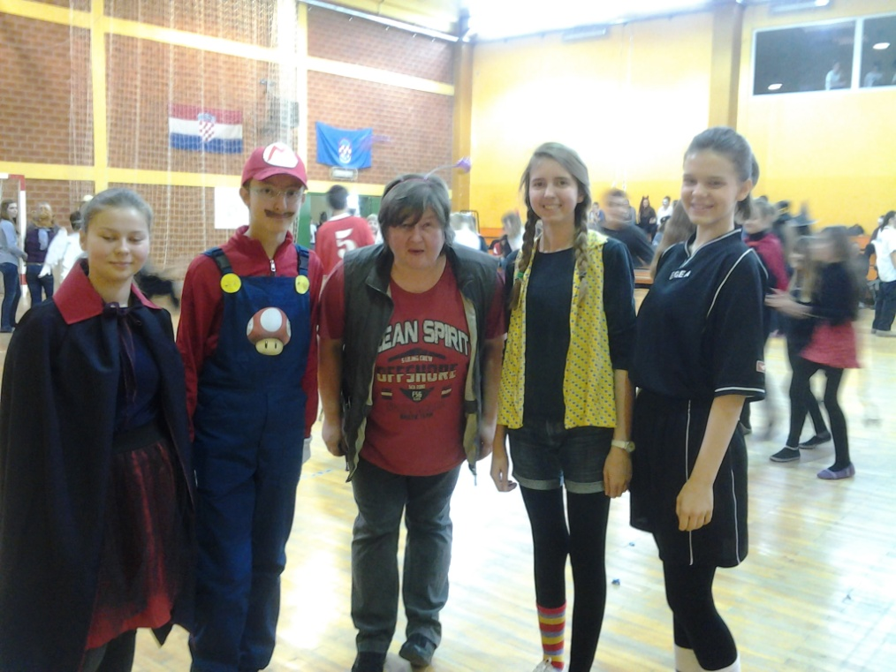
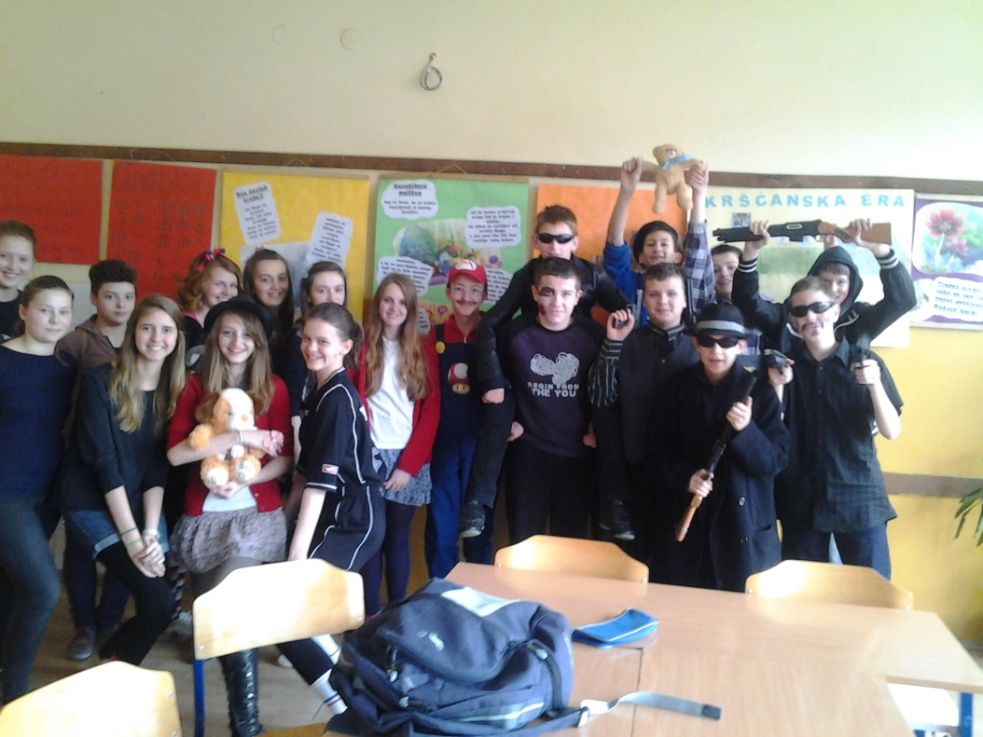
Maškare

Slide 37
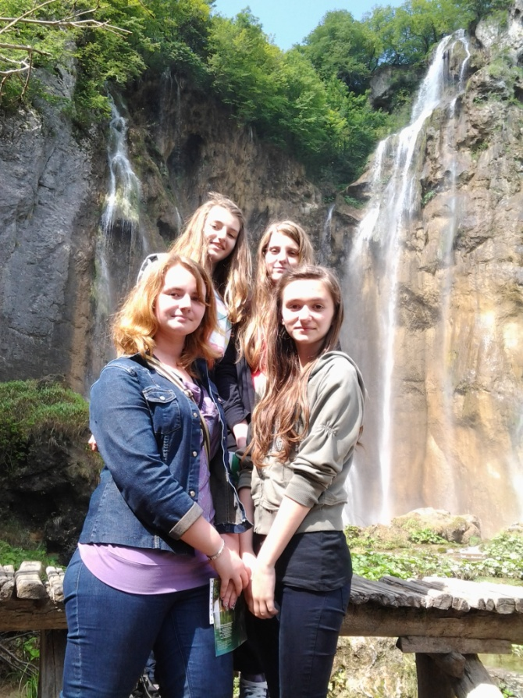
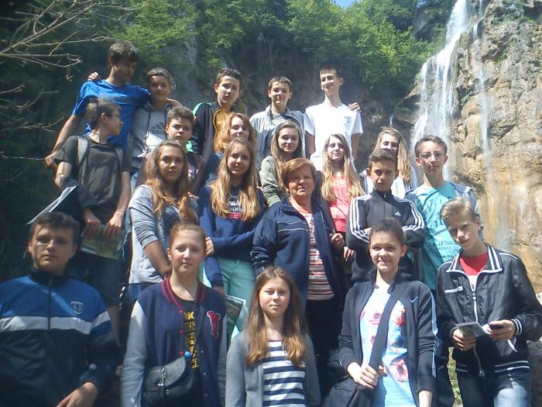

Slide 38
Rastanak s razrednicom Mandom

Slide 39
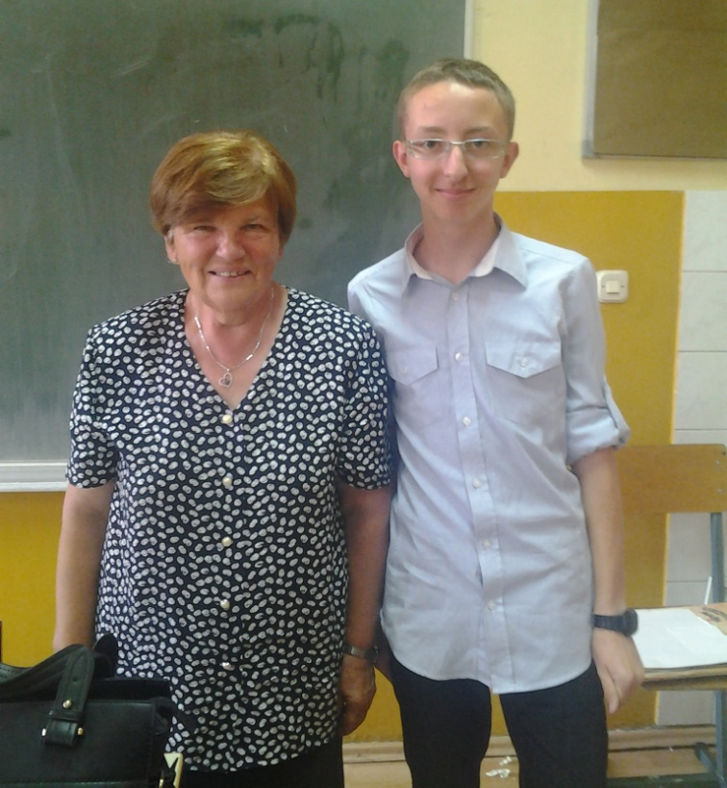
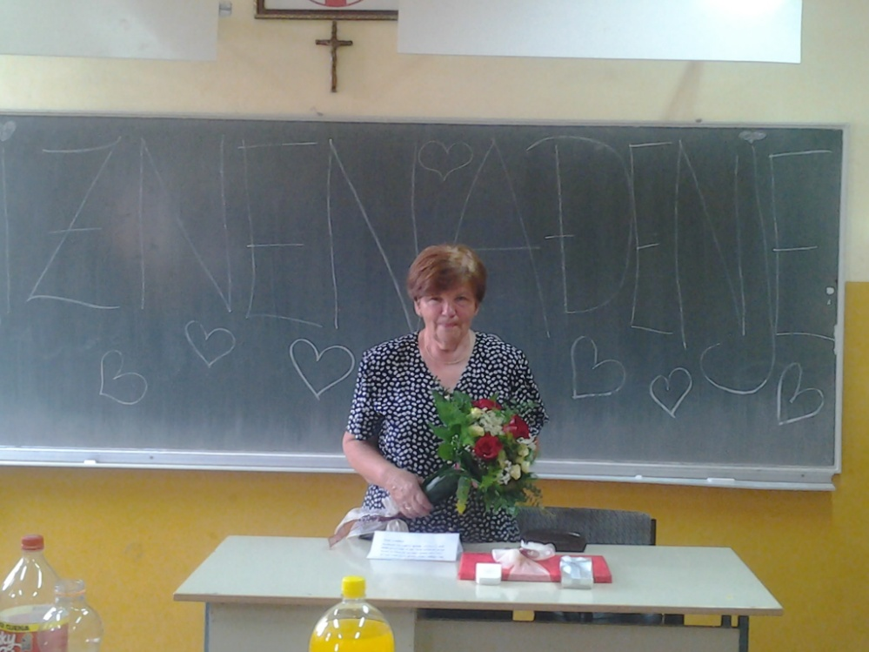
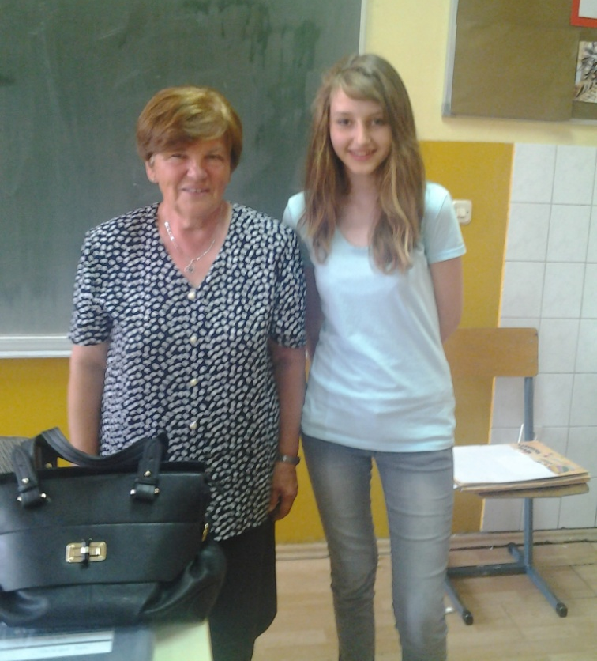

Slide 40
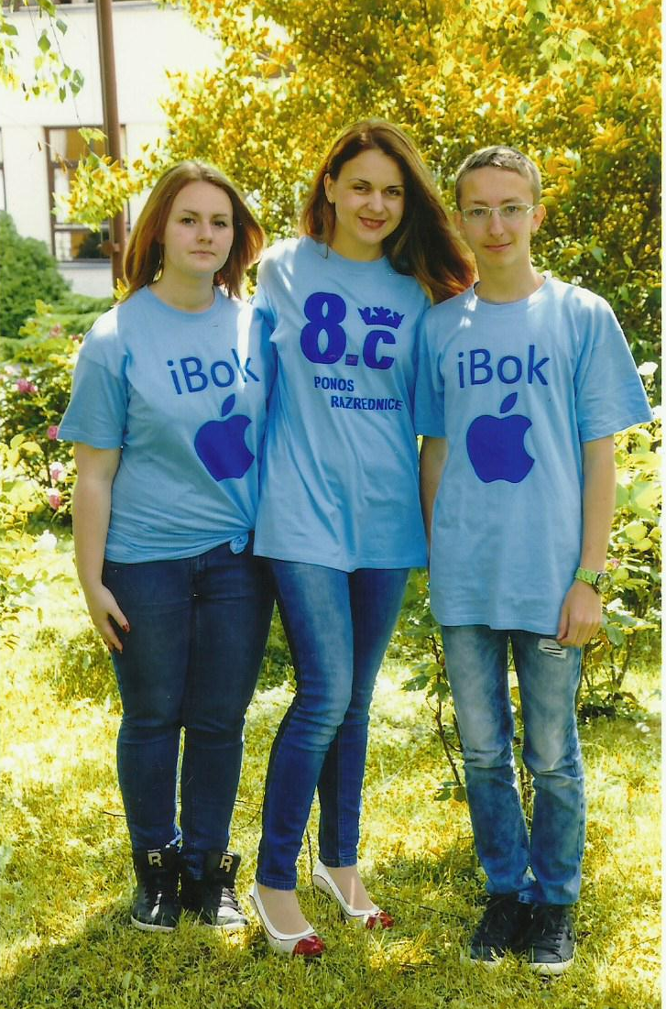
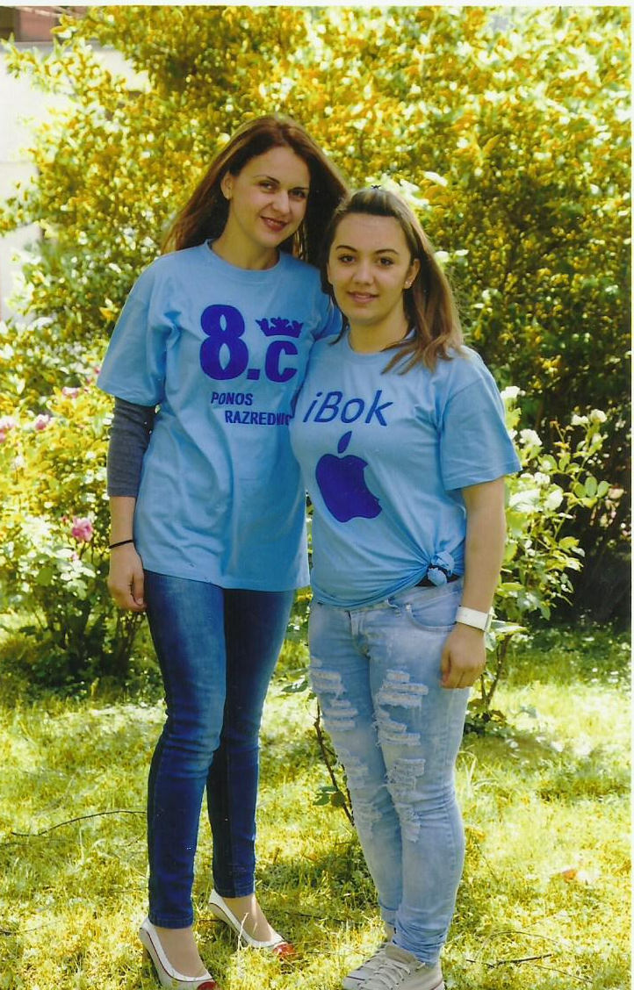
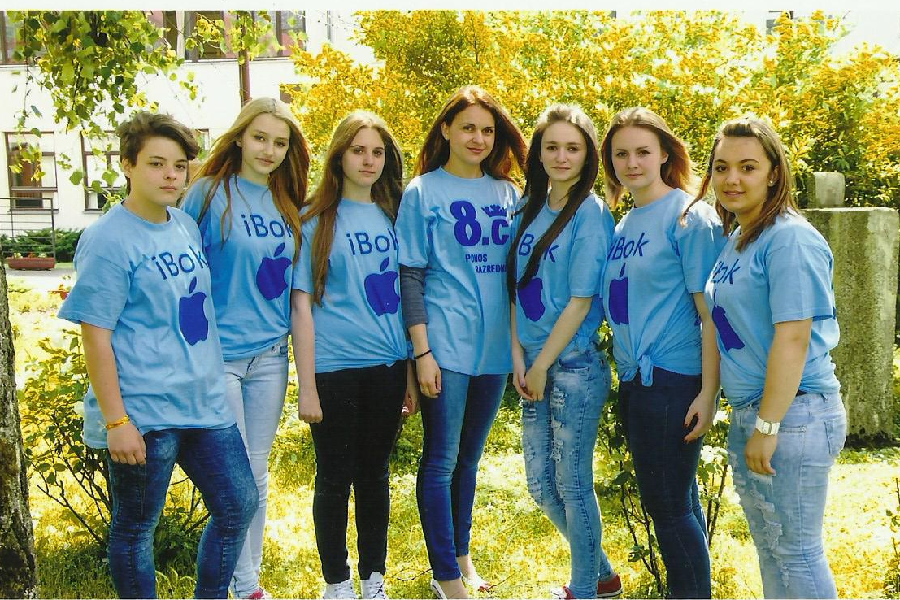
8. razred

Slide 41
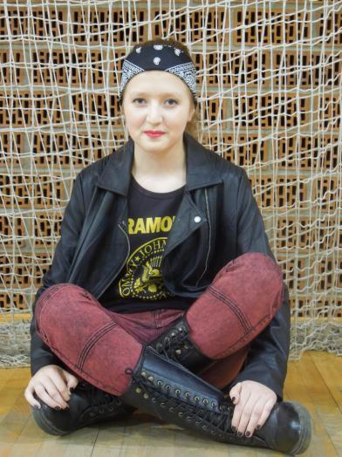
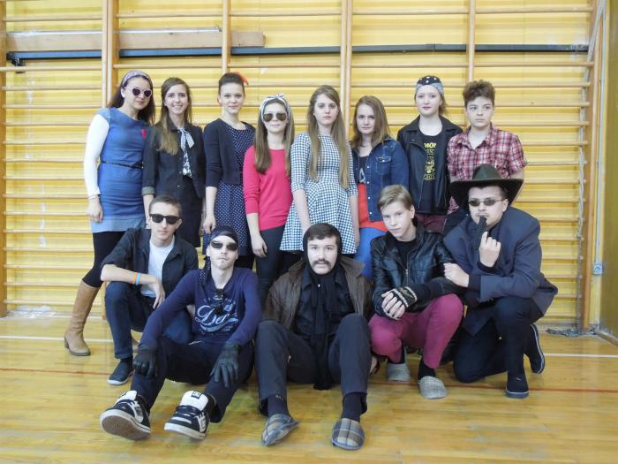
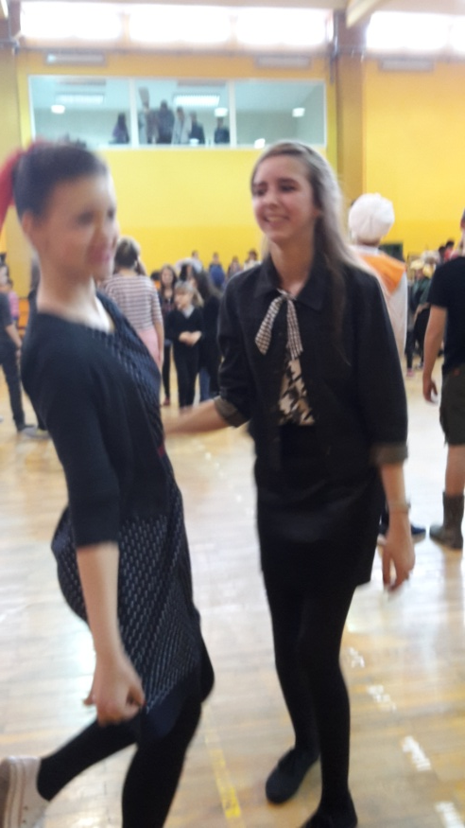
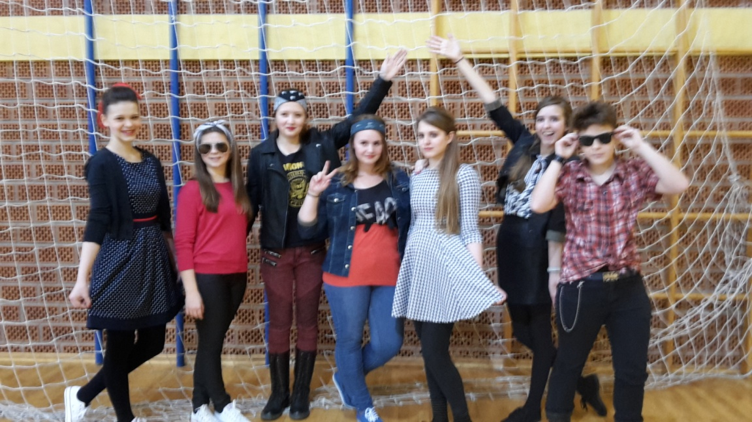
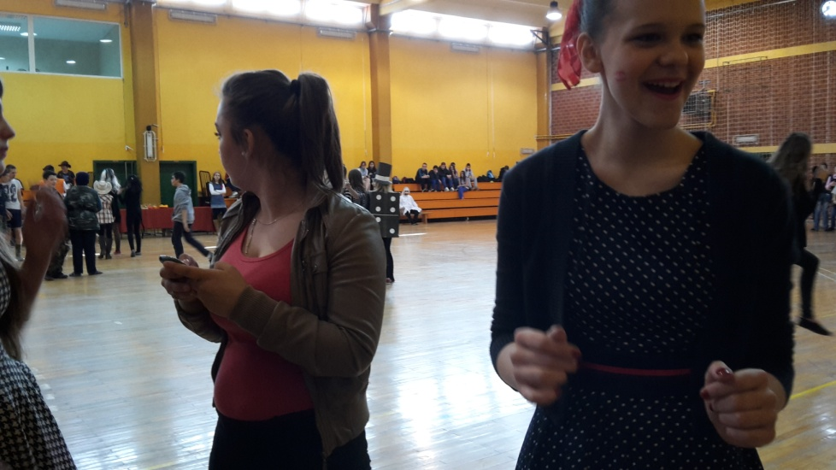
Maškare

Slide 42
Bez obzira koliko ozbiljnost život zahtijeva od tebe, uvijek je potreban prijetelj s kojim se možeš glupirati!

Slide 43
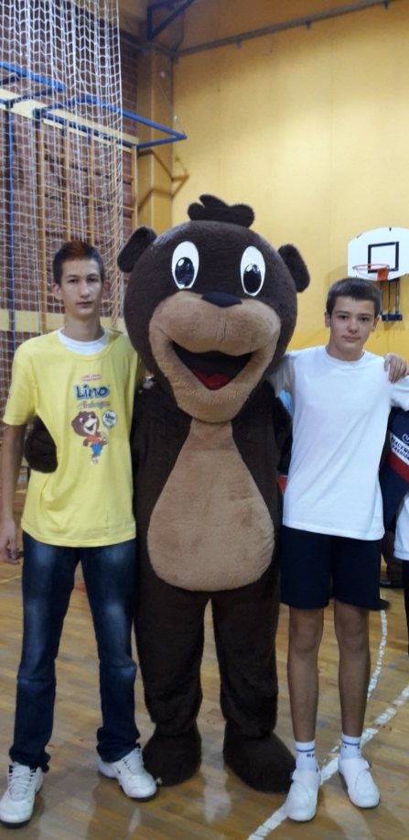
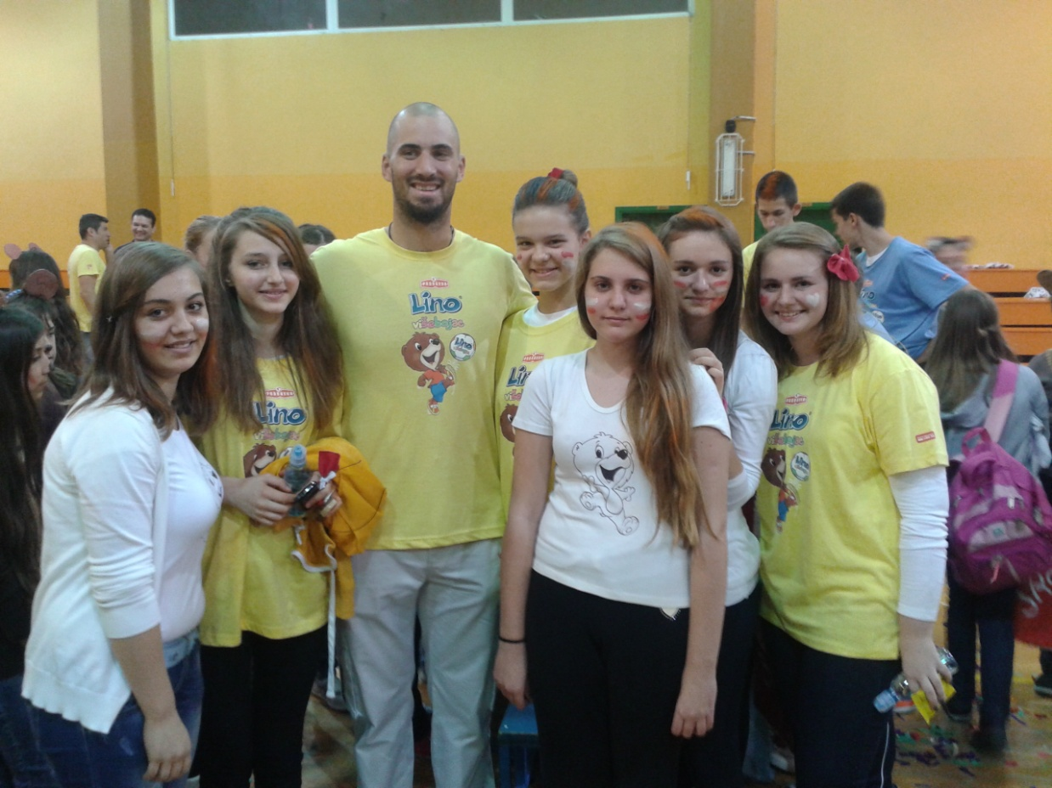
Lino višebojac

Slide 44
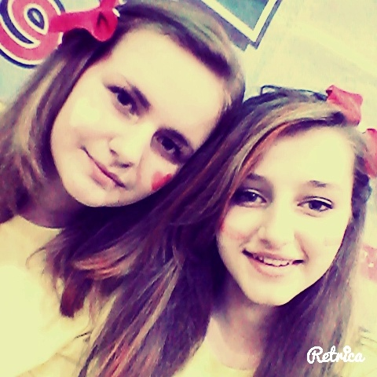
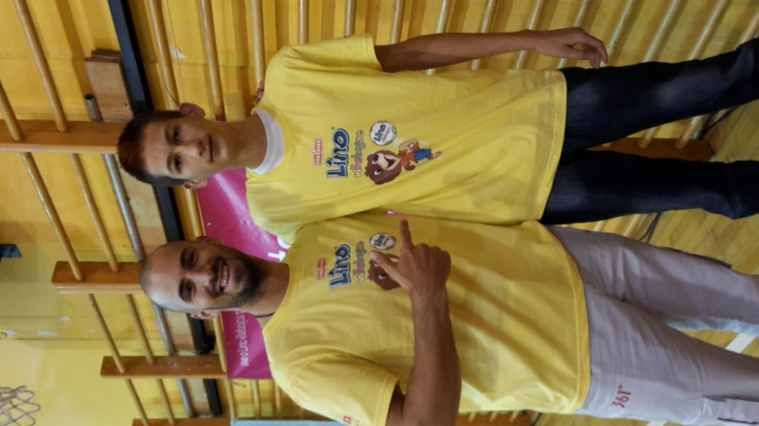
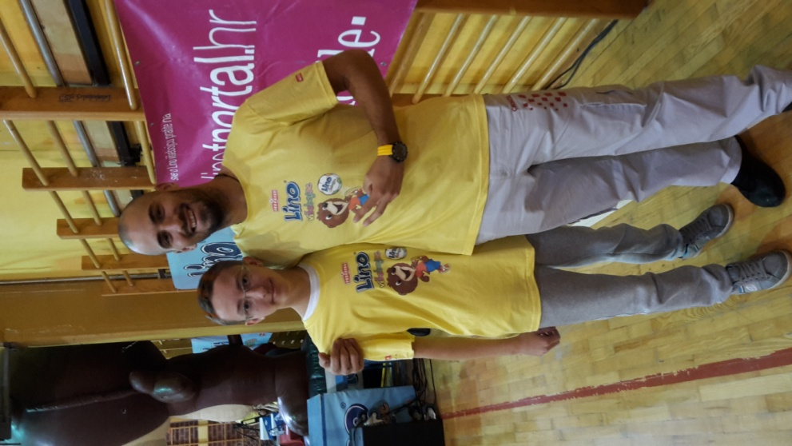
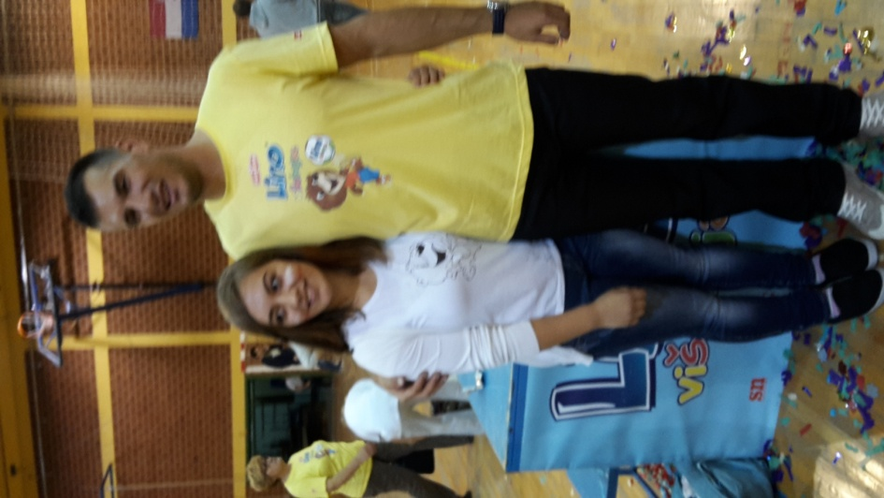
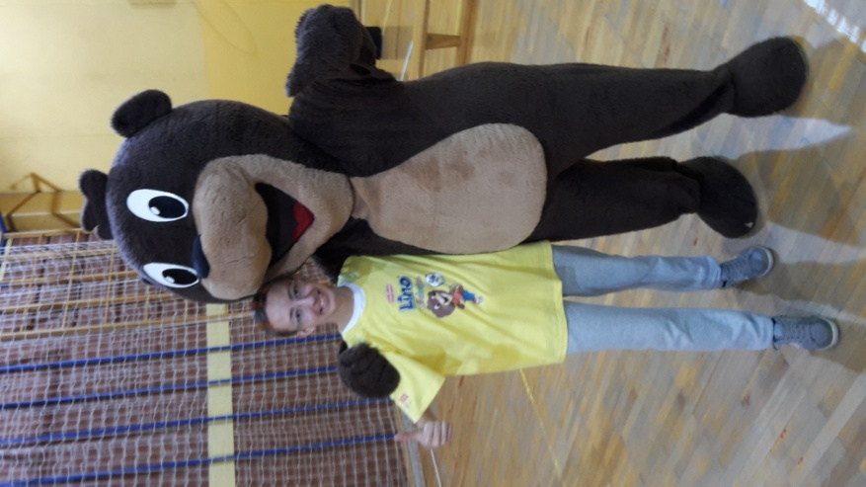

Slide 45
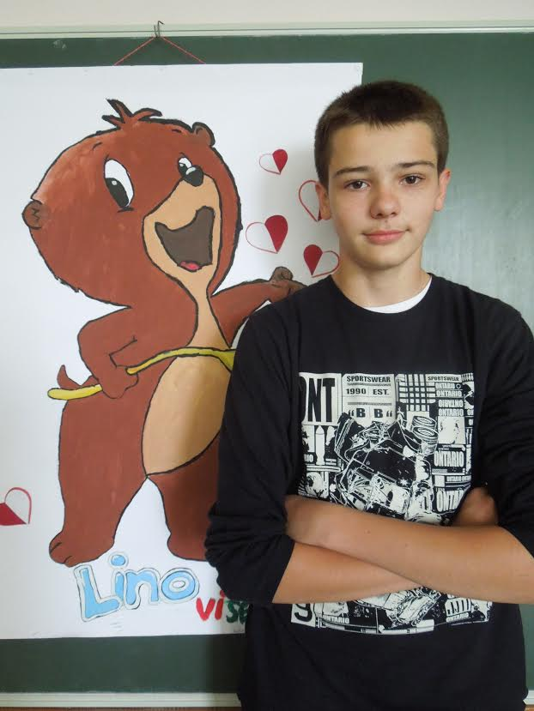
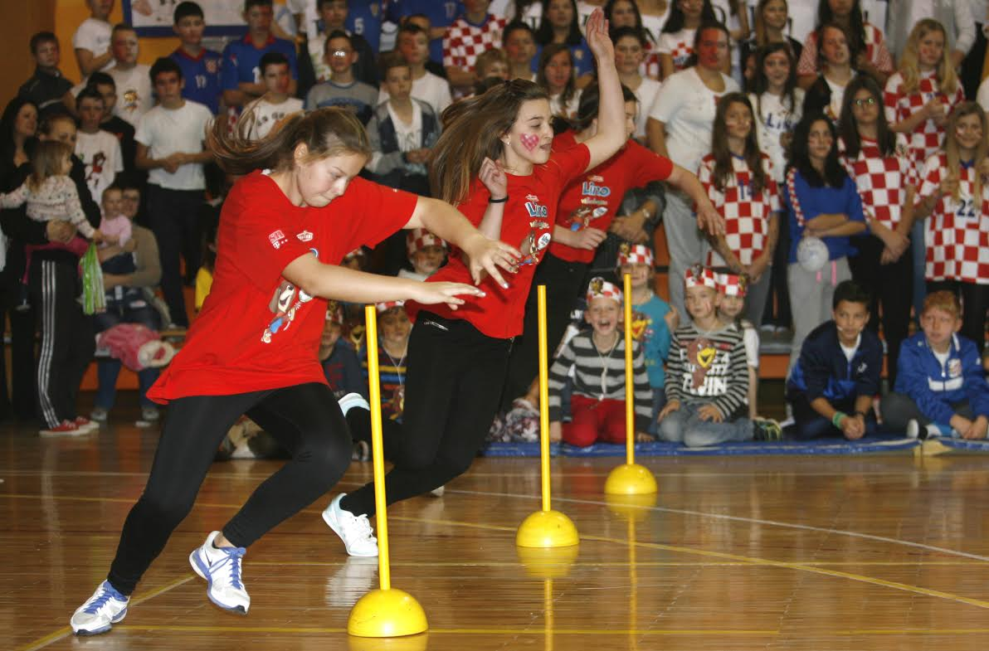

Slide 46
…Pjesma vrati sve ljubavi, stare prijatelje, mjesta…
…ti ne moraš znati što znači al’ kad ja plačem, i ti sa mnom placi…
LEGENDE NIKAD NE UMIRU!!

Slide 47
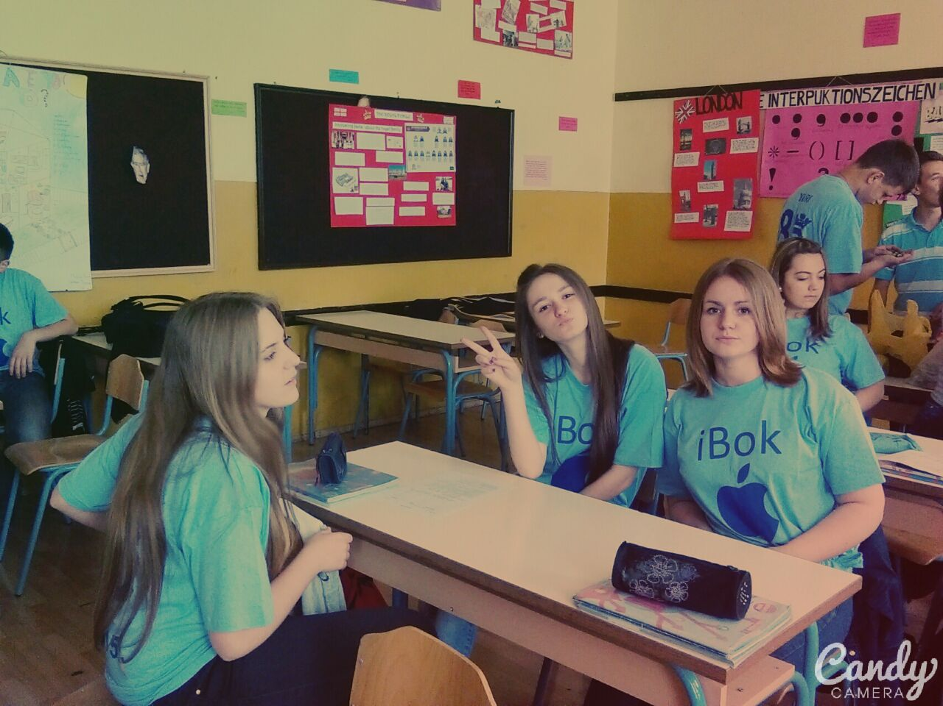
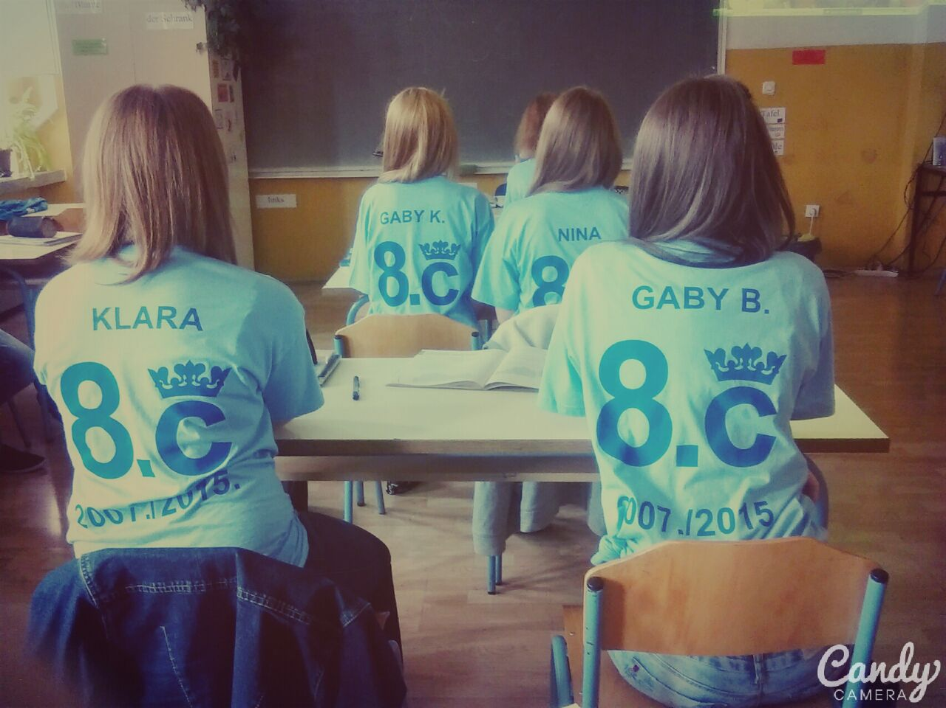
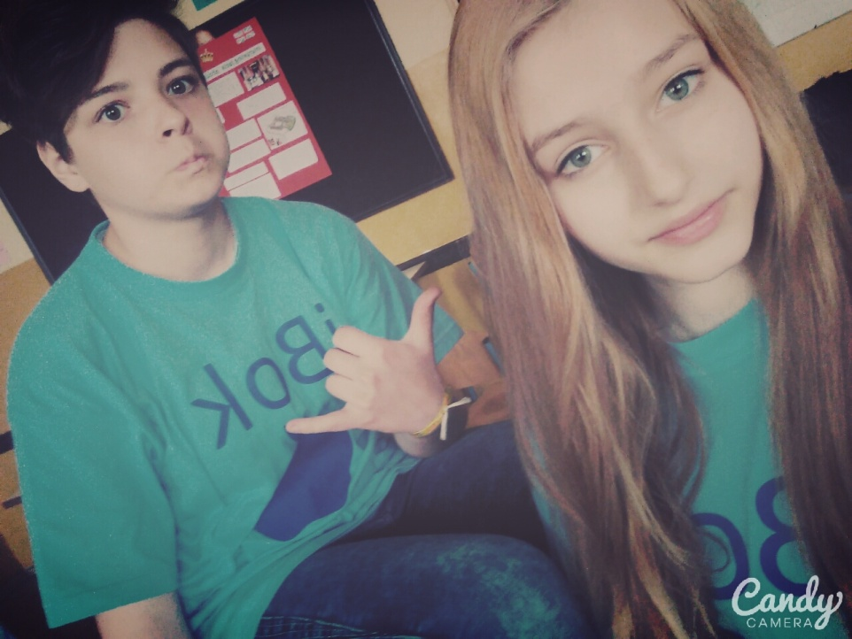

Slide 48
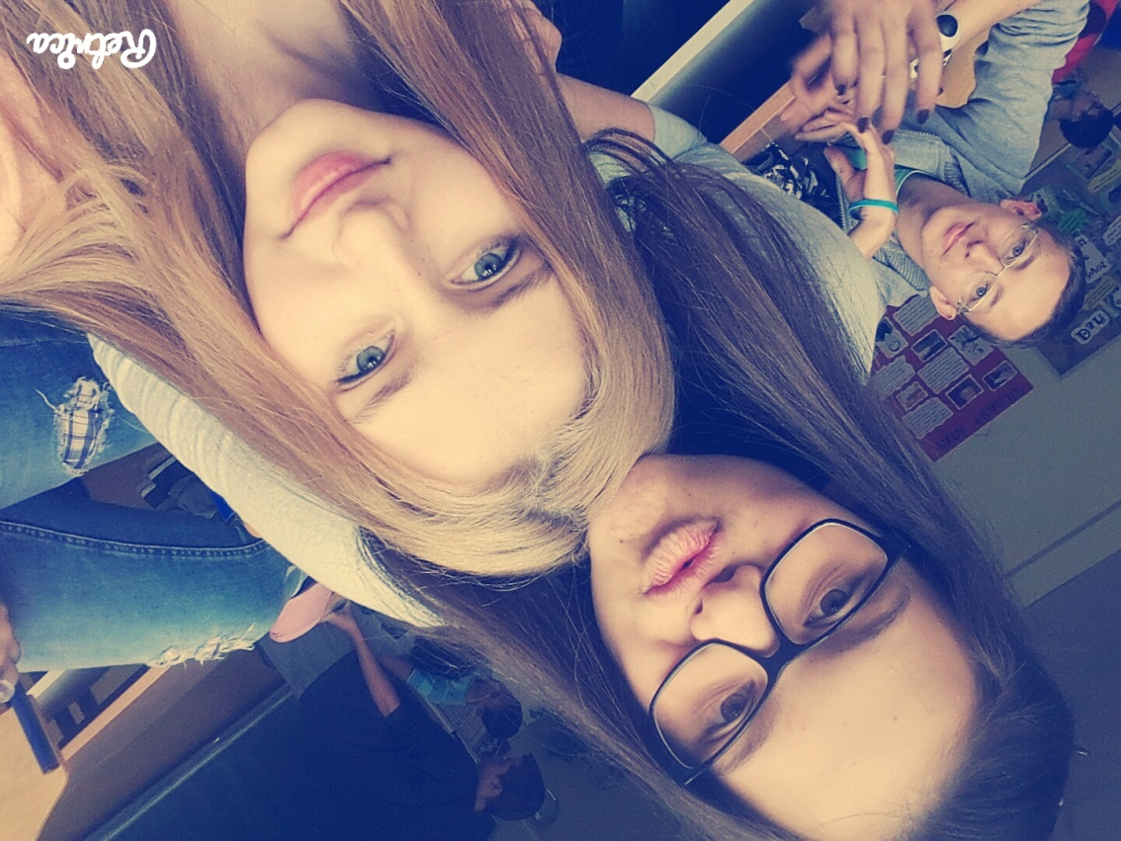
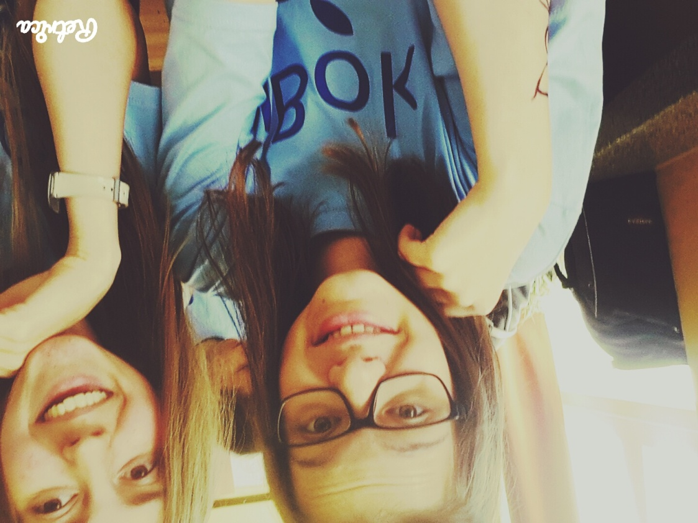
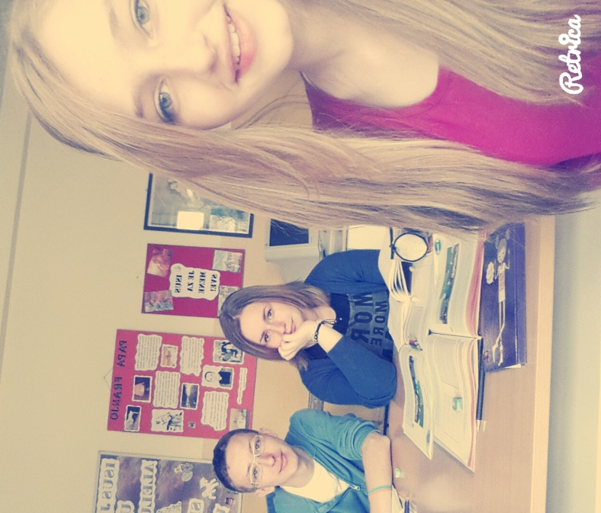

Slide 49
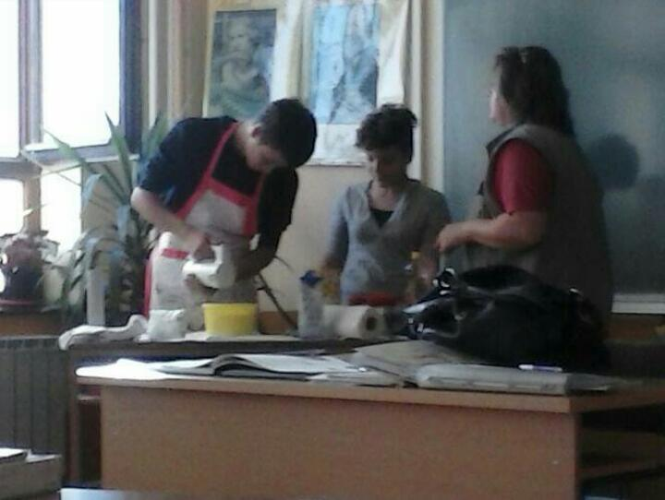
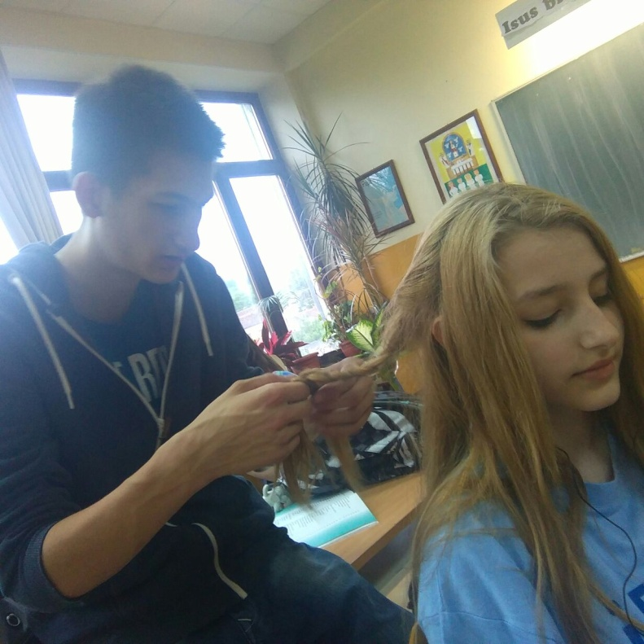
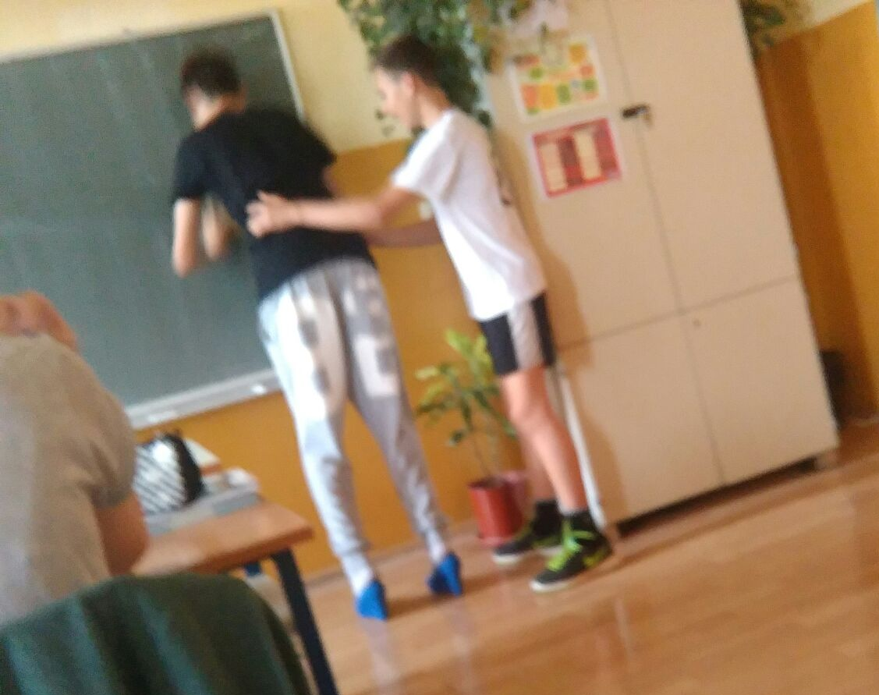
Učili smo svašta al ništa nismo naučili

Slide 50
Pjevali smo stare pjesme radili i što se ne smije ali nikad nismo varali

Slide 51
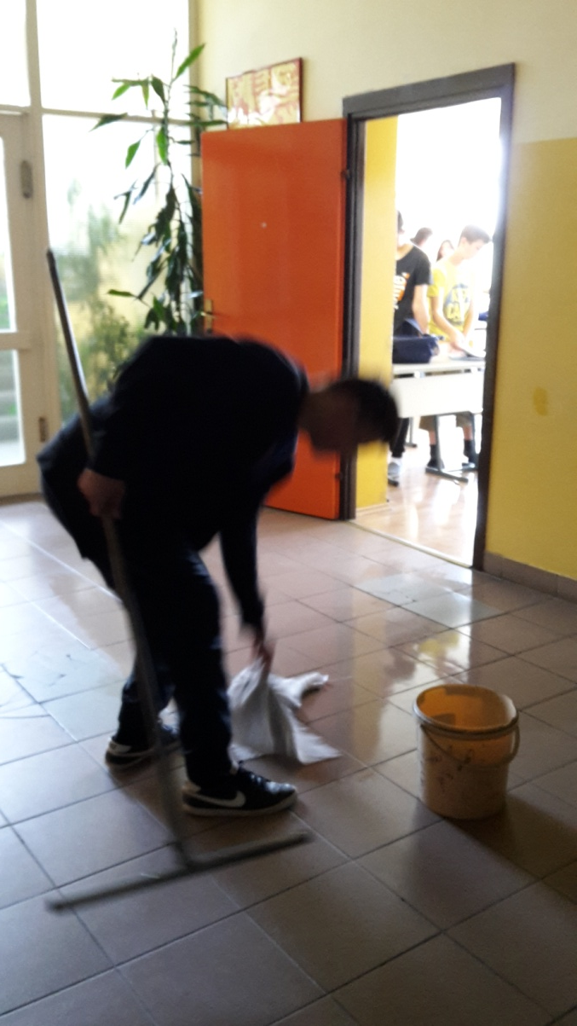
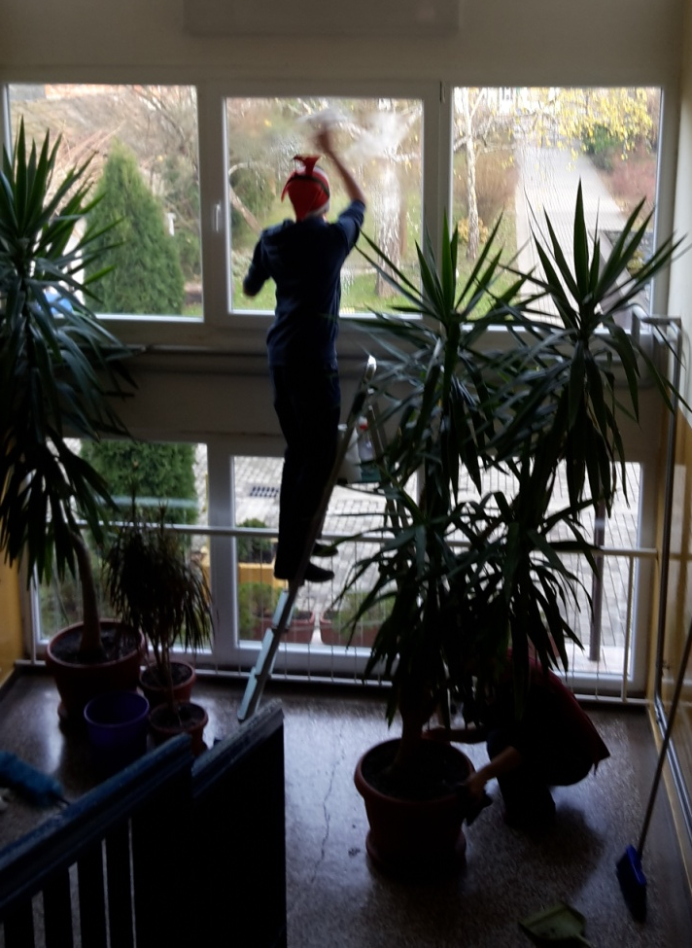
…..Radili….smo…. svašta....

Slide 52
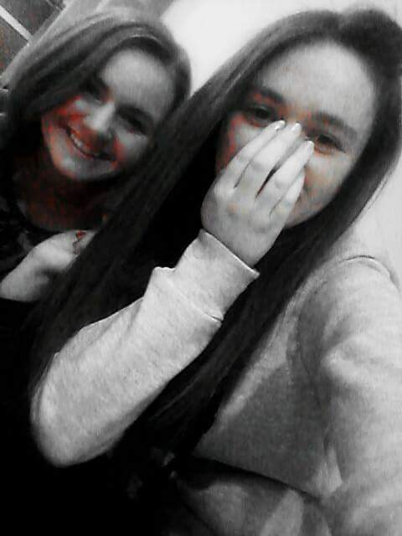
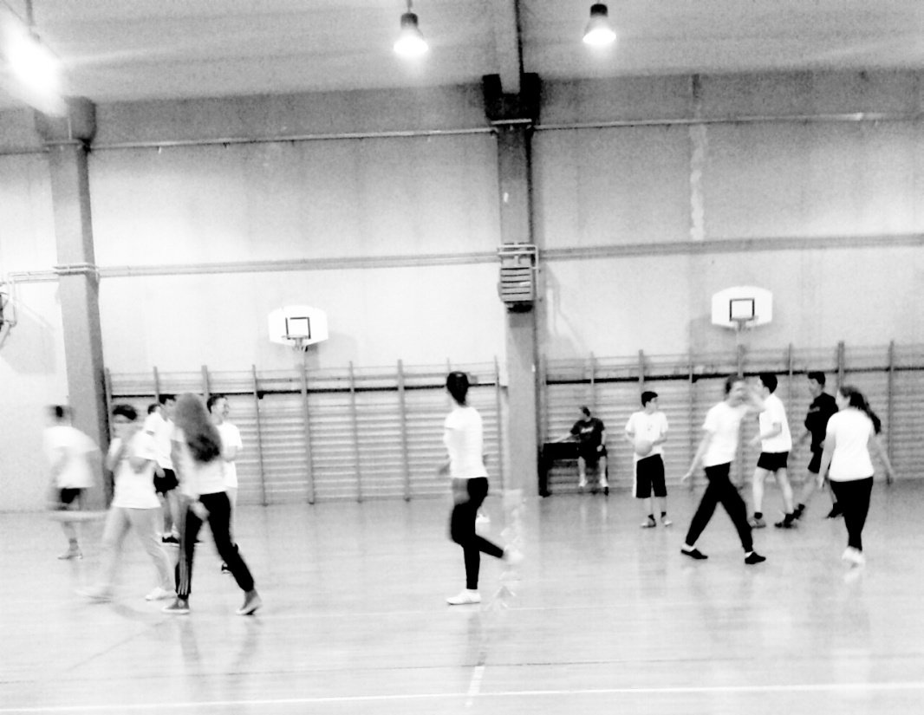
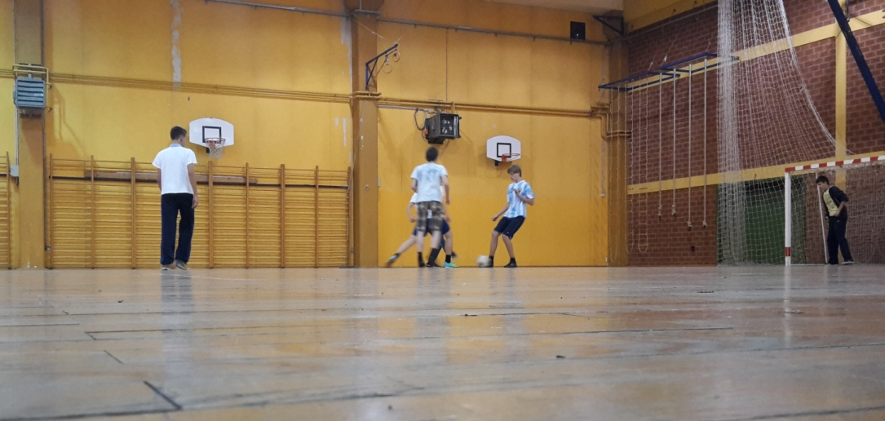

Slide 53
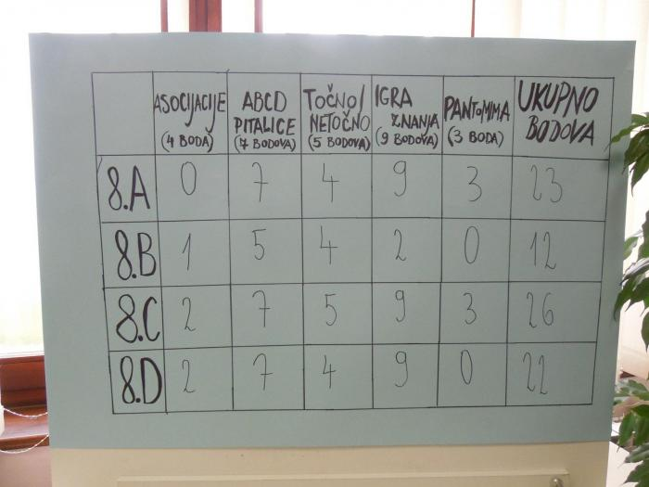

Slide 55
Ekskurzija

Slide 59
JEDNOM SU BILE OLUJE
JEDNOM SU PADALE KIŠE…
JEDNOM SMO BILI OSMAŠI
JEDNOM… I NIKADA VIŠE

Slide 60
Ma znamo mi biti i normalni!

Slide 65
Nije rastanak taj koji boli, bole scene događaji iz prošlosti. Boli zagrljaj, koji je možda posljednji. Bole prazne riječi, koje se trudiš da zapamtiš zauvijek. Boli noć, hladni vjetar, sudbina što nas razdvaja. Uspomene koje vas već tapšaju po ramenu, hvataju za ruke i tjeraju vas da gledate nazad… NE, nije rastanak taj koji boli- boli kraj.

Slide 66
Samo jedu

Slide 67
But first let me take a selfie

Slide 68
Jednorog i duga
Prije
Poslije

Slide 69
Spavalice zzzz

Slide 70
Vratili se u djetinjstvo *.*

Slide 71
Bili smo jednom najbolji, o nama su priče pričali. I sad kad se sjetiš htjela bi vrijeme vratiti…

Slide 72
Naše cure

Slide 73
Naši dečki

Slide 74
Ne predaje učitelj ono što želi, ne predaje učitelj ono što zna, učitelj predaje ono što jest

Slide 75
Hvala vam što ste nam pokazali svijet,lose i dobro,što ste trpili naše gluposti,što ste nam pomagali u teškim situacijama.
Najviše vam hvala što ste nas naucili da budemo ljudi!

Slide 76
PONOSNE RAZREDNICE:

Slide 79
Jedna s najdražom nastavnicom

Slide 81
Zbogom osmaši, učitelji i školo
Posljednji zvuci školskog zvona odjekuju ovim hodnicima. Posljednji osmijesi ocrtavaju se na licima mojih prijatelja. Za mene će uskoro svemu ovome doći kraj.
Bojim se. Istina je. Govorili su da će biti teško, ali nam nitko nije rekao da će ovoliko boljeti. Obećajemo da nikada nećemo zaboraviti jedni druge, da ćemo se često viđati, da ostajemo prijatelji, a ni ne slutimo koliko se zavaravamo. Dajemo si lažnu nadu jer znamo da neće biti kao prije. Koliko god potiskivali osjećaje svjesni smo da ćemo nedostajati jedni drugima, ali nedostajat će nam i nastavnici koji su dio nas. Oni su nas naučili sve što sada znamo i ostavljaju neizbrisiv trag u našem školovanju. Zajedno smo se smijali, razgovarali, povjeravali im se i u svakom su trenutku bili tu. Znam da srednjoškolski profesori nisu takvi i to me pomalo plaši. Osim toga, tu je i rastanak s ovim učionicama. Sjetim se svih prepisivanja, ludosti i priča koje su u njima ispričane. Svaka od njih sačuvat će po jednu uspomenu.
Upis u srednju školu zasigurno je najveća muka svakog osmaša. Pritisak je ogroman jer odlučujemo o svojoj budućnosti. No, dobro je! Mogu ja to! To su prošle generacije i generacije prije mene, proći ću i ja! Trudit ću se ostati u dobrim odnosima s nastavnicima i prijateljima. Doći ću u novu školu, upoznati nove ljude, steći nova iskustva i započeti jedno novo poglavlje svoga života. Bit ću optimistična. Na kraju krajeva, svaki je završetak novi početak!

Slide 83
Gotovo je. Osam godina učenja i mučenja, smijeha i plača, slaganja i neslaganja. Miješaju se radost i tuga. Radost jer idemo naprijed, čeka nas srednja škola, postajemo odrasliji, važniji... Tuga jer odlazimo iz naše škole. Nikad više nećemo svi zajedno sjediti u klupama išaranim ljubavnim porukama i našim imenima... Nisu nam uvijek cvale ruže. Bilo je suza zbog nepravde, suza zbog loše ocjene, svađica kojih nije trebalo biti... No, već sada pamtimo samo lijepe dane: zezancije u razredu, smijeh kada bi netko od nas ili učitelja provalio kakav biser, veselje kad nismo bili prozvani, maturalac... Bilo nam je odlično i rado ćemo se sjećati naših osnovnoškolskih dana. Mnogo smo naučili, a ono najvažnije; što znači biti prijatelj i što znači biti čovjek nećemo nikad zaboraviti. «Bili smo jednom najbolji, o nama su priče pričali»; možda da smo neki hiperaktivni i zvrckasti, možda neki znatiželjni do ludila, ali u srcu puni ljubavi. Nemojte se ljutiti na nas jer mi smo ipak bili samo djeca.

Slide 85
HVALA!

